Slide 1
Linee guida per la promozione dell’attività fisica e l’attuazione di programmi multicomponente
Dario Colella
Trani, 1° Ottobre 2022

Slide 2
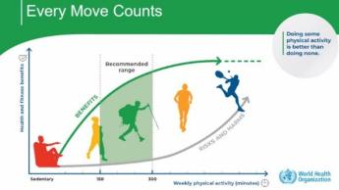
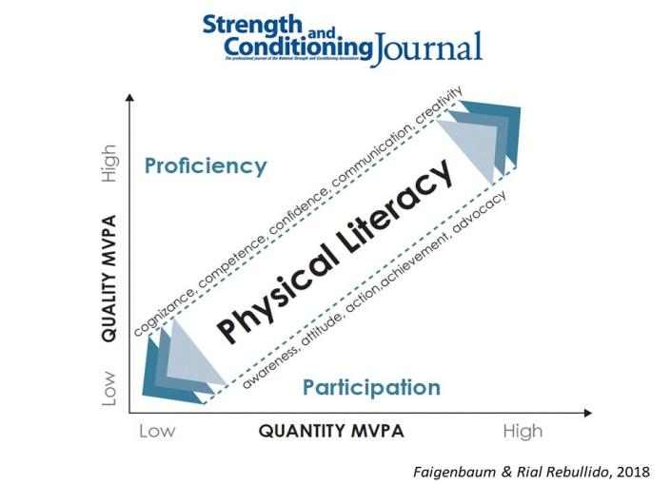
Attività Motorie e Processo Educativo

Slide 3
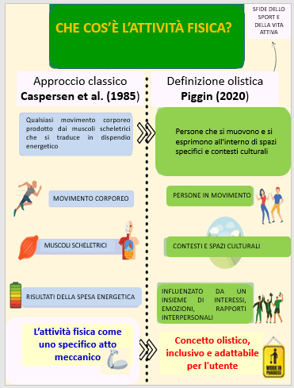
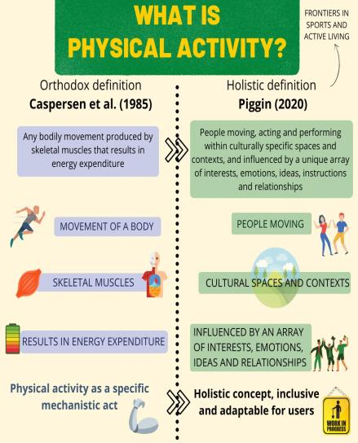

Slide 4
Promozione della salute attraverso le attività fisiche

Slide 5
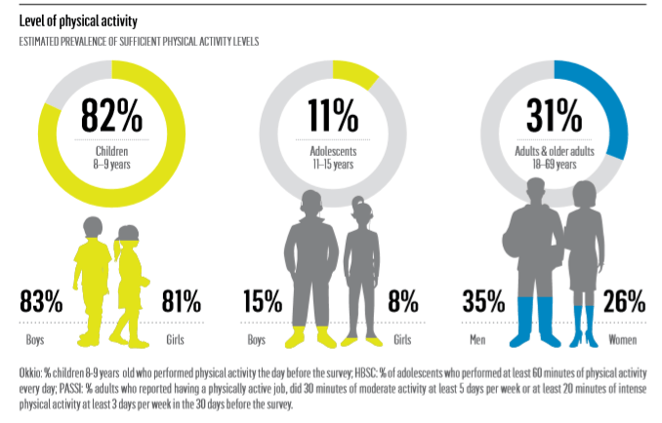
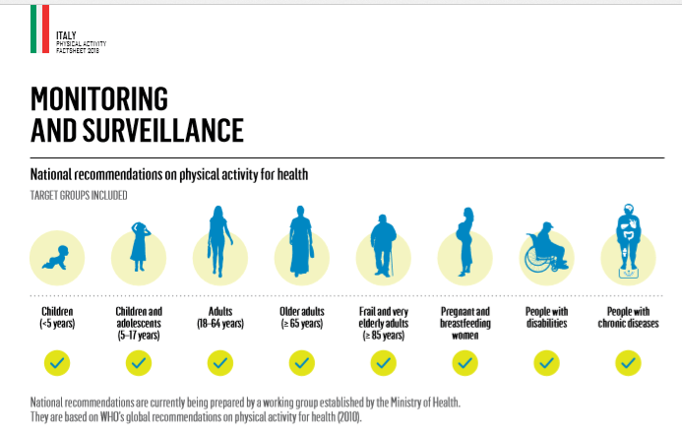
Abitudini sedentarie: Problemi per la sanità pubblica e le Agenzie formative

Slide 6
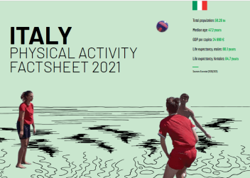
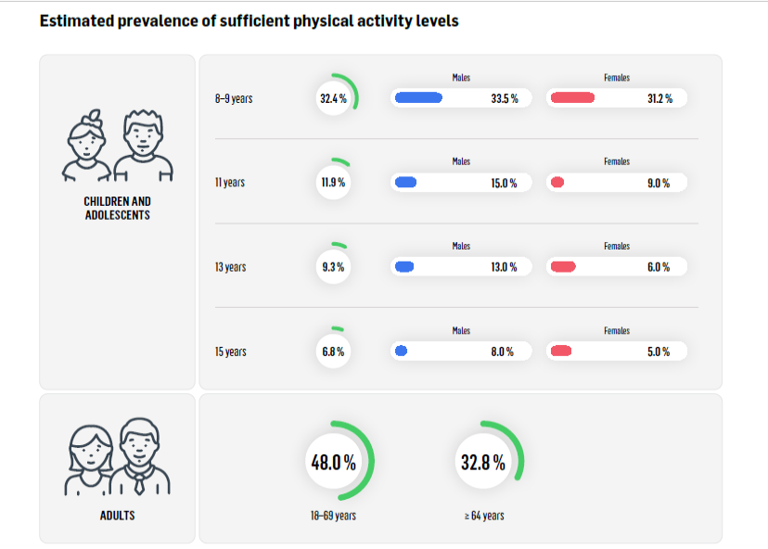
https://www.euro.who.int/en/health-topics/disease-prevention/physical-activity/data-and-statistics/physical-activity-fact-sheets/2021-physical-activity-country-factsheets

Slide 7
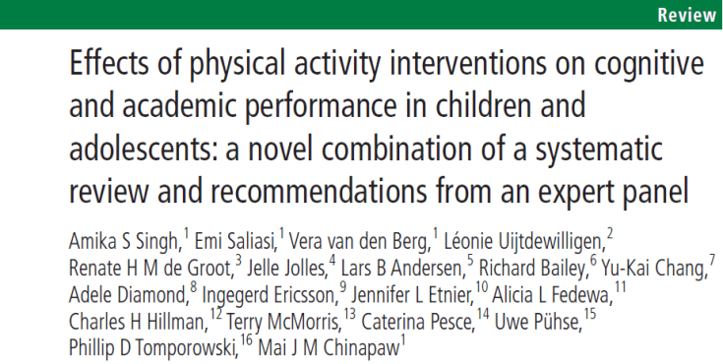
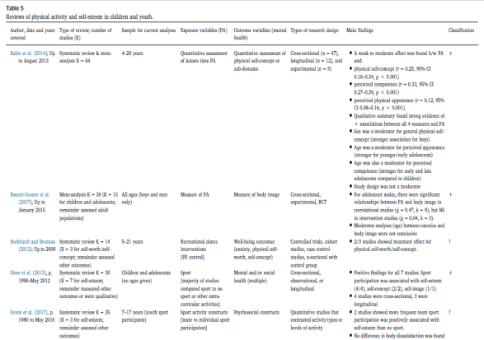
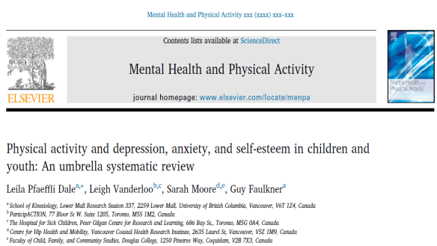
Relazioni tra AF e rendimento scolastico: ci sono forti prove sugli effetti delle attività motorie e sportive nei compiti di matematica.

Slide 8
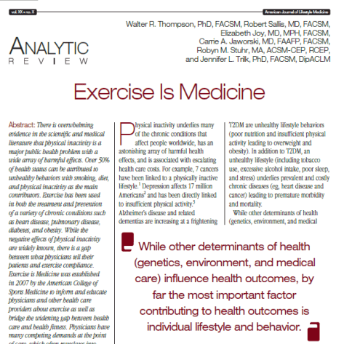
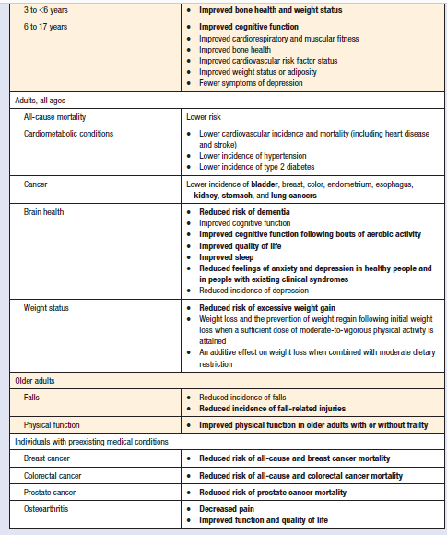
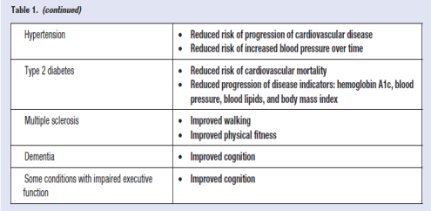

Slide 9
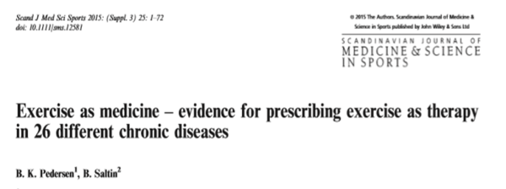
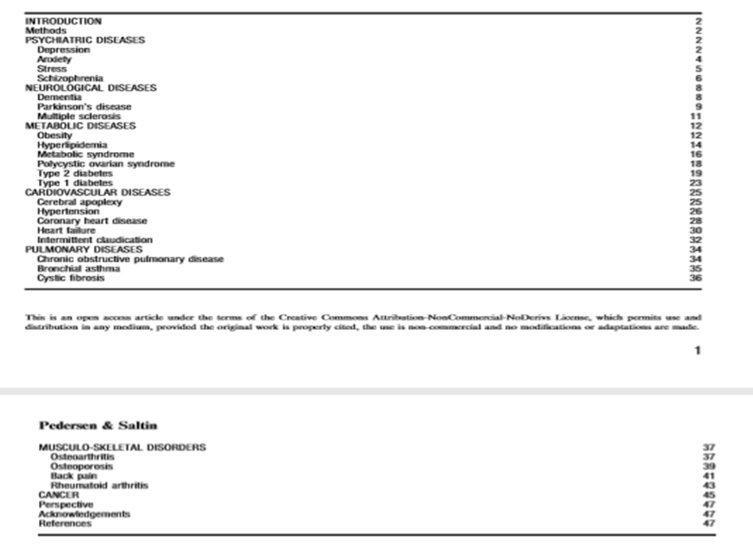

Slide 10
Obiettivi: indagare e fornire un riepilogo quantitativo dei tassi di aderenza alle linee guida sull'attività fisica aerobica tra le persone con condizioni croniche. Risultati: la ricerca in letteratura ha identificato 1616 studi potenzialmente ammissibili, di cui 30 studi (pubblicati tra il 2000 e il 2018, inclusi 3.721 partecipanti) hanno soddisfatto i criteri di inclusione. Sono state considerate tre popolazioni: cancro (n = 14), malattie cardiovascolari (n = 7) e diabete (n = 9). Conclusioni: le prove attuali suggeriscono che le persone con condizioni croniche sono in grado di sostenere l'attività fisica aerobica per 3+ mesi, come forma di trattamento.

Slide 11
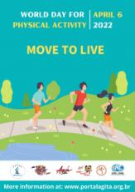

Slide 12
Sono state individuate e condivise a livello internazionale le definizioni per i termini inattività fisica, comportamento sedentario, in piedi, tempo davanti al monitor, tempo sedentario non davanti al monitor, comportamento seduto, sdraiato, nonché per i termini pause e interruzioni. Si auspica che le definizioni promuovano il processo partecipativo per giungere ad una terminologia standardizzata ampiamente supportata

Slide 13
Il comportamento sedentario è caratterizzato da un dispendio energetico ≤1,5 ​​METs in posizione seduta o sdraiata.
Una giornata fisicamente attiva include l'interruzione dei lunghi periodi di comportamento sedentario e l’inclusione di varie tipologie di attività, limitando i compiti sedentari. La sostituzione delle attività sedentarie con attività di apprendimento basate sull’attività fisica e la sostituzione delle attività basate sull’uso di monitor con attività di apprendimento non basate sull’uso dei monitor, possono supportare ulteriormente la salute e il benessere degli studenti.

Slide 14
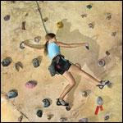
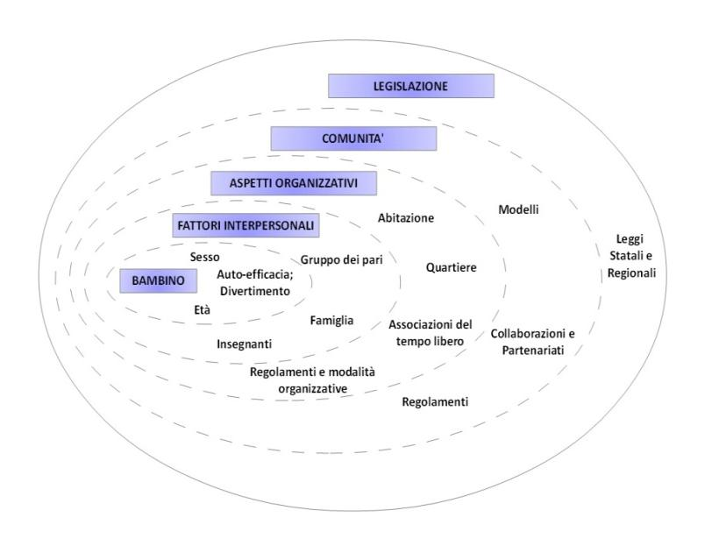
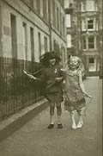
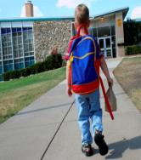
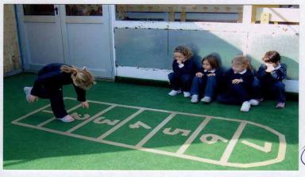
Quali opportunità per l’attività fisica ?
McLeroy,1988; modif.

Slide 15
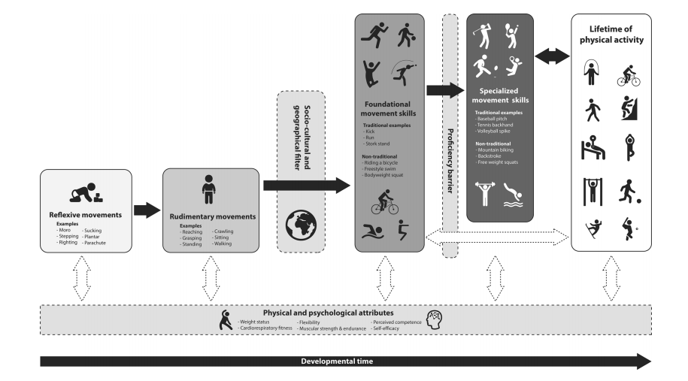
Hulteen et al.2018

Slide 16
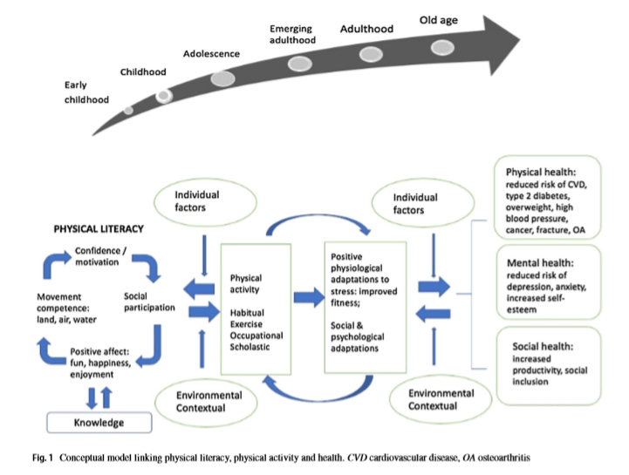

Slide 17
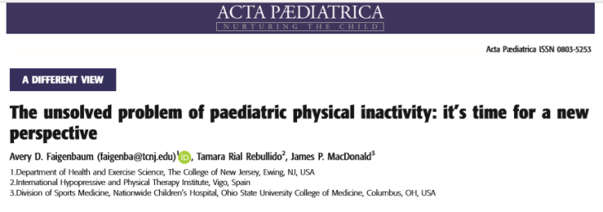
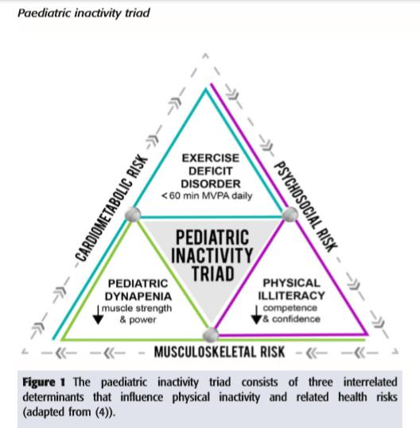

Slide 18
Prescrizione: un tema di grande attualità
Adattare un intervento didattico significa predisporre modifiche in modo da rendere le proposte accessibili a ogni persona scegliendo e integrando, l’adattamento più coerente con i bisogni, le attività, il contesto, le difficoltà. PERSONALIZZARE
S-Spazi /ambienti A-Attrezzi D-Durata I-Intensità I-Intervalli T-Tempo di impegno motorio V-Varietà | Q-Quantità di un compito D-Difficoltà G-Gruppi M-Motivazione R-Regole C- Contenuti A- Attività

Slide 19
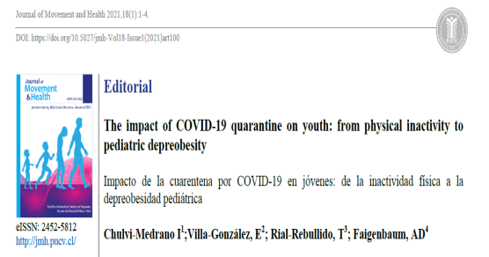
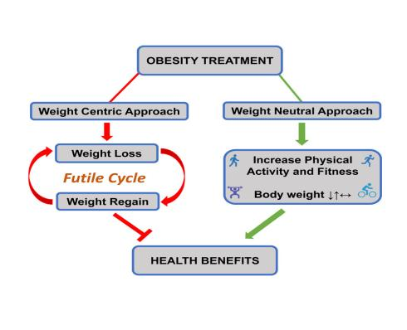
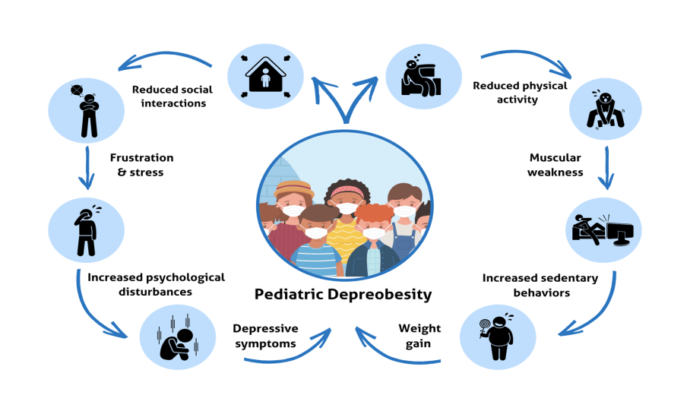

Slide 20
Il processo della sedentarietà
Abitudini Sedentarie
Ridotti Livelli di Attività Fisica
Sovrappeso ed obesità
Rinuncia all'attività fisica e sportiva
Bassi Livelli di Prestazione motoria
Ridotte opportunità di apprendimento motorio
Colella,2015

Slide 21
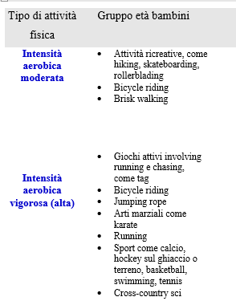
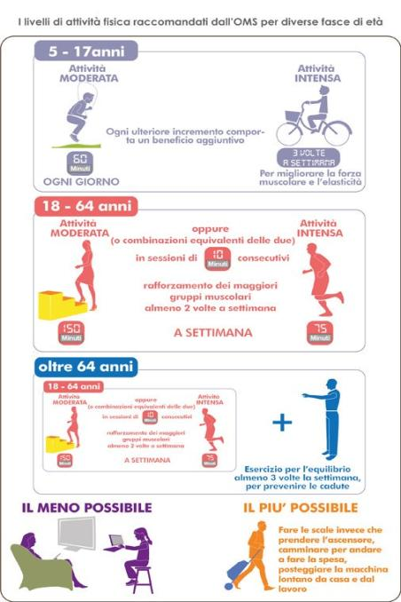
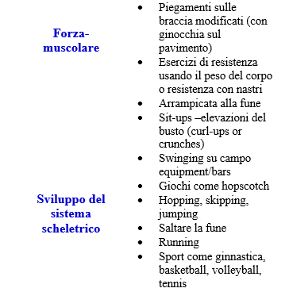

Slide 22
Strategia per la promozione dell’attività fisica per la Regione europea durante il periodo 2016-2025.
Obiettivo 2.2 - Promuovere l'attività fisica nelle scuole
Gli Stati membri dovrebbero porre le basi per la partecipazione dei bambini all’ attività fisica.
È importante rendere asili e scuole più attivi, fornendo loro supporto metodologico-organizzativo e risorse adeguate.
Gli Stati membri dovrebbero considerare l'utilizzo di misure fiscali per promuovere l’attività fisica a tutte le diverse fasce della popolazione.
Obiettivo 2.3 - Promuovere l'attività fisica ricreativa per bambini e adolescenti
Gli stati membri potrebbero sperimentare incentivi fiscali per promuovere la partecipazione dei bambini e degli adolescenti nei programmi di attività fisica extra scolastica soprattutto per i bambini provenienti da ambienti socialmente svantaggiati o con disabilità.
Dovrebbero utilizzare anche approcci innovativi attraverso la tecnologia dell’informazione e della comunicazione (social, media) per coinvolgere i giovani nelle attività motorie.

Slide 23
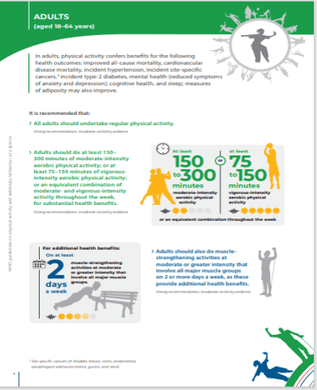
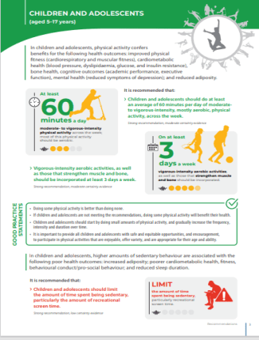

Slide 24
Linee Guida (2020)
Organizzazione Mondiale della Sanità
L’obbiettivo
minimo di 30 minuti al giono
attività fisica di media intensità
per 5 giorni alla settimana
almeno 20 minuti di attività intensa
3 giorni alla settimana
Sono consigliati periodi brevi di almeno 10-15 minuti
Notes:
24
The guidelines of the World Health Organization are:
All people, independent of their age, should perform a minimum of 30 minutes of moderare-intensity physical activity on at least 5 days a week.
Or: at least 20 minutes of vigorous physical activity on at least 3 days a week.
Moderate Activities
Exercise and Leisure--Walking, dancing, leisurely bicycling, ice-skating or roller-skating, horseback riding, canoeing, yoga
Sports--Volleyball, golfing, softball, baseball, badminton, doubles tennis, downhill skiing
Home Activities--Mowing the lawn, general lawn and garden maintenance
Occupational Activity--Walking and lifting as part of the job (custodial work, farming, auto or machine repair)
Vigorous Activities
Exercise and Leisure--Jogging or running, fast bicycling, circuit weight training, aerobic dance, martial arts, jump rope, swimming
Sports--Soccer, field hockey or ice hockey, lacrosse, singles tennis, racquetball, basketball, cross-country skiing
Home Activities--Digging, carrying and hauling, masonry, carpentry
Occupational Activity--Heavy manual labor (forestry, construction, fire fighting)
In addition: it is better to perform it in short bouts of 10 – 15 minutes. The reason for this is that short bouts are better achievable.

Slide 25
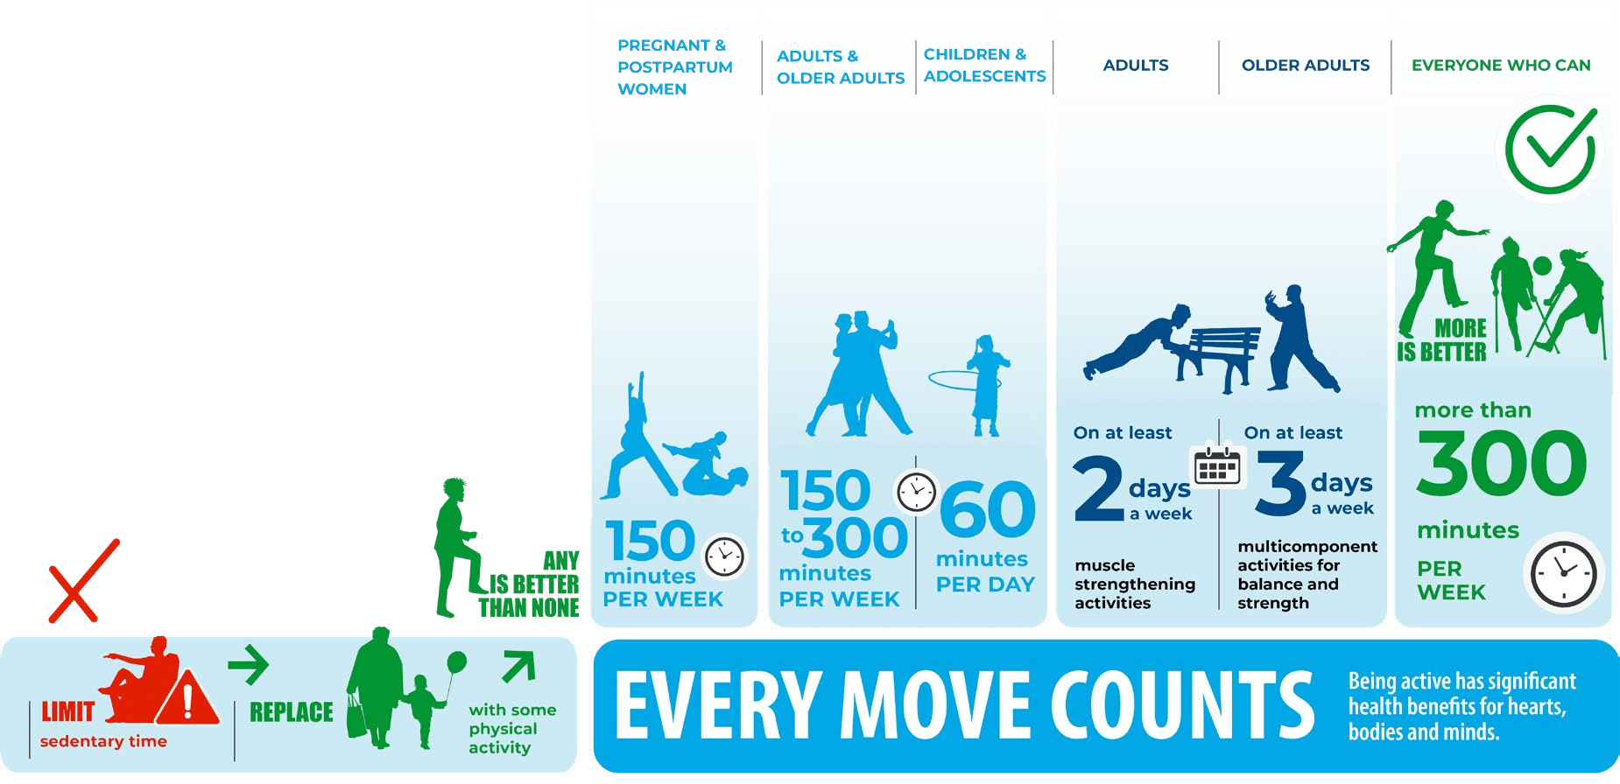
The 2020 World Health Organization (WHO) guidelines on physical activity and sedentary behaviour summarized in Fig. 1, provide an evidence-based consensus on the type and amount of physical activity that benefits health across the life-course, including for people living with chronic conditions and disability.
Fig. 1. Summary of the WHO guidelines on physical activity and sedentary behaviour

Slide 26
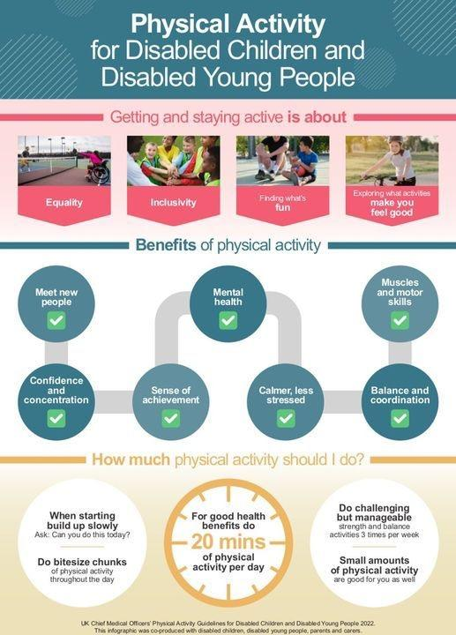

Slide 27
Strategie:
Attuare interventi multicomponente;
Coinvolgere un ampio numero di stakeholder;
Promuovere una programmazione condivisa;
Promuovere interventi di formazione comune rivolti ai professionisti dei settori coinvolti.
Il contesto della pratica dell’AF: scuola, famiglia, comunità, ambiente lavorativo, sportivo

Slide 28
Standard 1: L'individuo fisicamente alfabetizzato dimostra competenza in una varietà di abilità motorie e ambiti, contesti,,,,..
Standard 2: L'individuo fisicamente alfabetizzato applica la conoscenza dei concetti, principi, strategie e tattiche legate al movimento e alla performance..
Standard 3: L'individuo fisicamente alfabetizzato dimostra le conoscenze e le abilità raggiungere e mantenere un livello di attività fisica ed efficienza fisica favorevole alla salute..
Standard 4: L'individuo fisicamente alfabetizzato mostra responsabilità personale e sociale comportamento rispettoso di sé e degli altri..
Standard 5: L'individuo fisicamente alfabetizzato riconosce il valore dell'attività fisica per la salute, il divertimento, la sfida, l'espressione di sé e/o l'interazione sociale
https://www.shapeamerica.org/standards/pe/

Slide 29
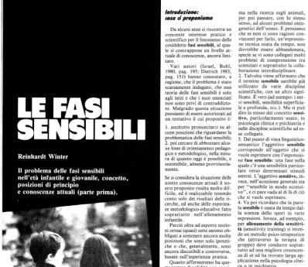
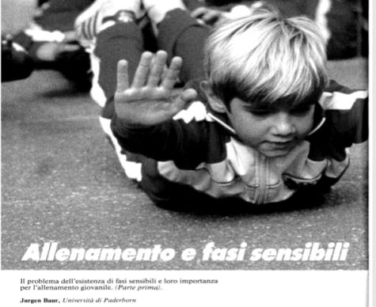
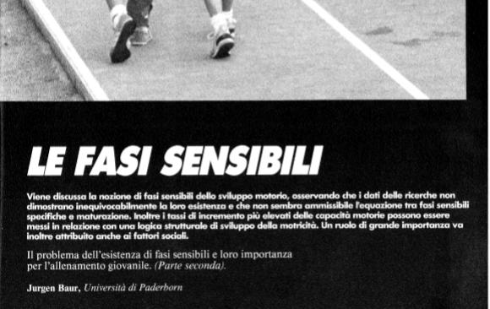

Slide 31
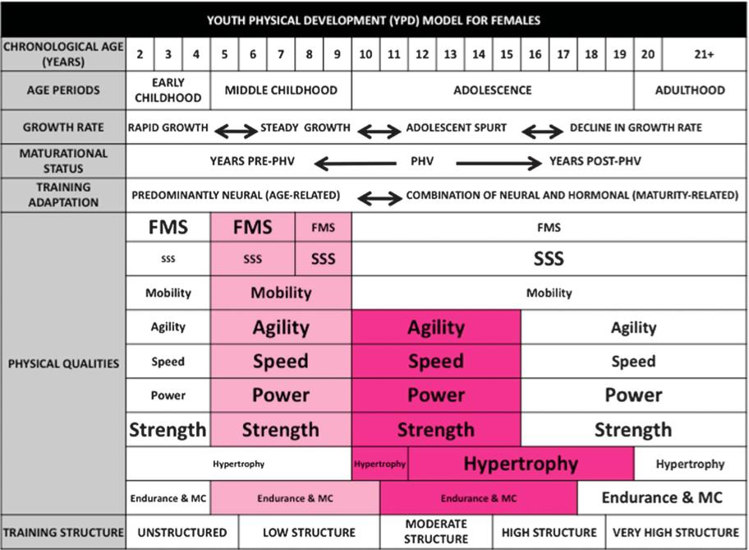

Slide 32
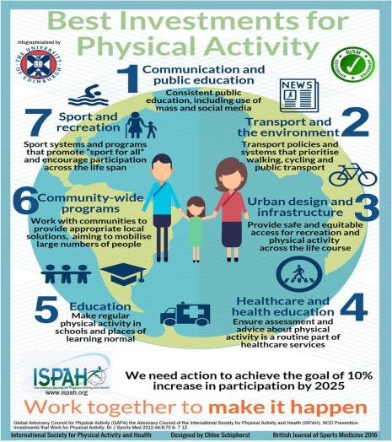
Sollecitazioni istituzionali
Educazione fisica di qualità
Trasporto attivo da e per la scuola
Programmi attivi pre e post scuola
Opportunità durante la ricreazione per incoraggiare l'attività fisica
Aule attive
Approcci inclusivi all'attività fisica (Who,2022)
Quali implicazioni organizzative e metodologiche ?

Slide 33
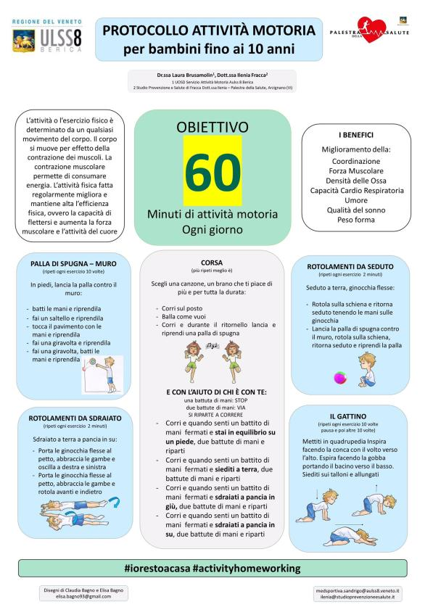
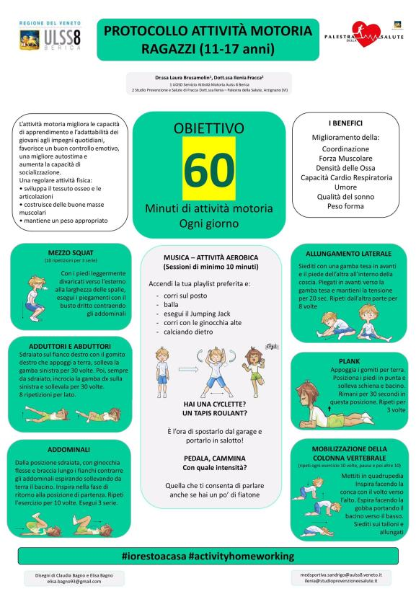

Slide 34
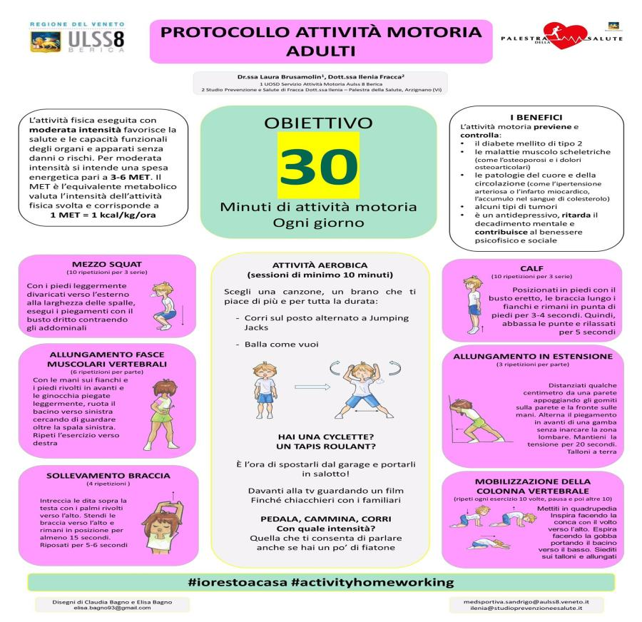

Slide 35
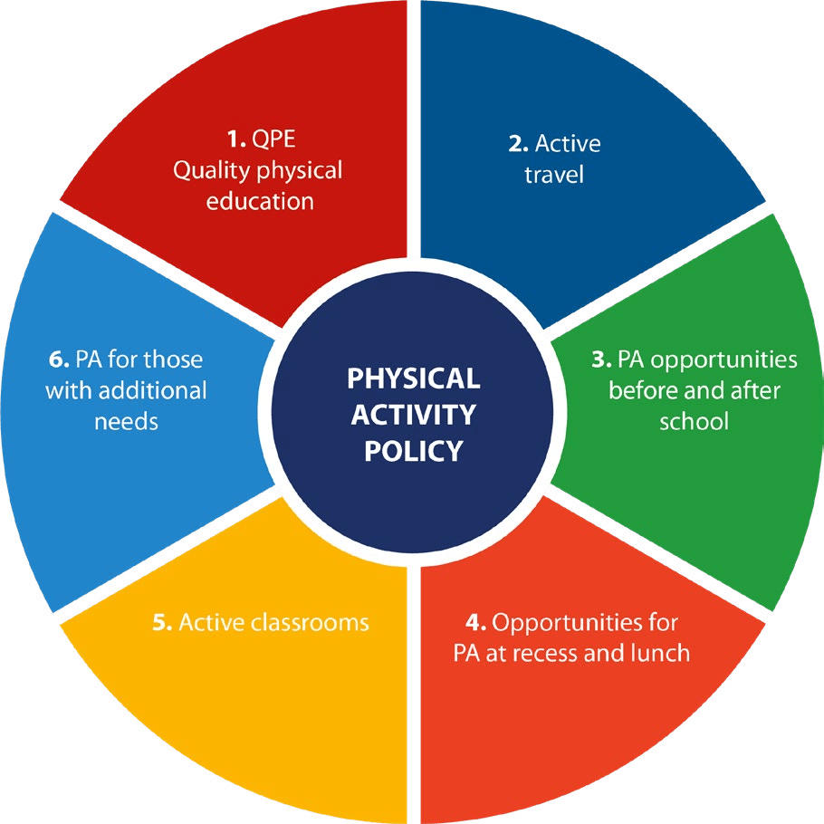
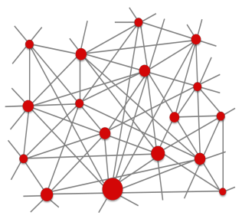
WHO,2022

Slide 36
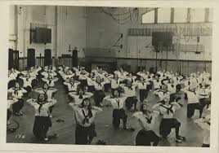
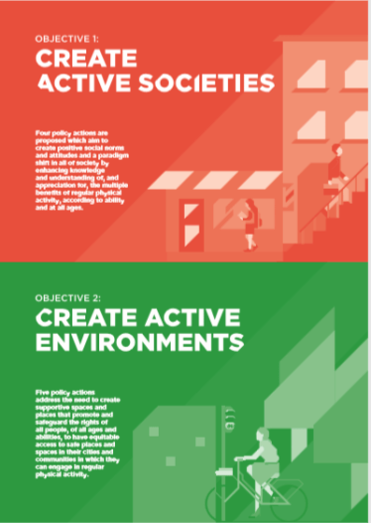
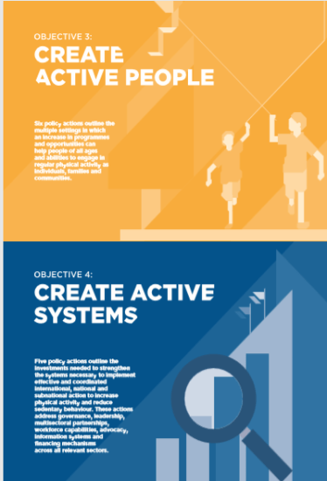
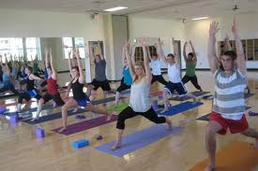
Scuola, Sanità, Sport

Slide 39
Come aumentare l’attività fisica?
Tipo di AF
suggerire un’attività che piace → effetto aumentato
AF nella vita quotidiana
usare le scale invece dell’ascensore
Tutti i tipi di AF sono efficaci
andare in bicicletta, camminare, giocare a tennis, golf, ecc
Mantenere abitudine regolare
2-3 volte alla settimana, ogni settimana
Importante coinvolgere amici o parenti nell’AF
Notes:
39
In addition:
people should choose some type of physical activity they like
People should incorporate physical activity in daily life
All types of physical activity are effective, not only sports
People should find balance: incorporate physical activity in their daily life
It helps to have some people joining you: family and friends.

Slide 40
I parametri dell’Attività Fisica
FITT + D:
Frequenza: sistematicità dell’esercizio, accumulando almeno un'ora di attività quotidiana
Intensità: modulazione dell’intensità.
Tipo: contenuti specifici e metodologie.
Tempo: durata della lezione /sessione [> numero di ripetizioni e serie; modalità organizzative] (U.S. Department of Health & Human Service, 2008).
Difficoltà esecutiva
ACSM’S,2019

Slide 41
dormire
0.9 METs
cucinare
2.0 METs
Costo energetico
1 MET = 3.5 mL • kg-1 • min-1 V0₂
correre velocemente in piano
12.0 METs
camminare lentamente in piano
3.0 METs

Slide 42
Pause attive: brevi periodi di attività fisica svolta durante la ricreazione;
Pause attive incentrate sul curriculum: brevi periodi di attività motoria durante la giornata;
Lezioni fisicamente attive: l'integrazione di attività motorie in lezioni durante le lezioni di altri ambiti disciplinari.
Comportamento in classe: comportamenti osservati che possono promuovere o interferire con l'apprendimento in classe.
Funzioni cognitive: processi mentali che possono influenzare le prestazioni scolastiche.
Risultati scolastici: prestazioni dell’allievo sui compiti attraverso i voti in classe, i test nazionali standardizzati o strumenti di monitoraggio dei progressi, così come i risultati percepiti auto-riferiti alla competenza scolastica.

Slide 45
Hills, A.P., Dengel, D.R., Lubans, D.R., (2014). Supporting Public Health Priorities: Recommendations for Physical Education and Physical Activity Promotion in Schools; Prog Cardiovasc Dis; http://dx.doi.org/10.1016/j.pcad.2014.09.010

Slide 46
https://www.ispah.org/creating-a-solution-that-transforms-physical-activity-culture-in-schools/

